Slide 1
Vom ersten Gedanken zum Konzept – der Weg zum digitalen Archiv
Vortrag bei „nestor for newbies“ in Frankfurt/M. am 16.5.2017

Slide 2
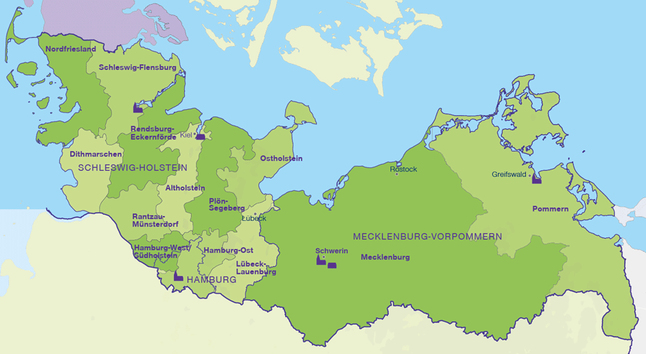
Wer sind wir?
LKAK
LKAG
LKAS
13 Kirchenkreise mit hoher Selbstständigkeit, fassen 1000 Kirchengemeinden zusammen
Notes:
Föderaler Aufbau der Nordkirche, spiegelt auch Entwicklung einer fusionierten Kirche Nordelbische Kirche 1977 > Nordkirche 2012
Hoher Grad an Selbstständigkeit der Kirchenkreise als mittlere Verwaltungsebene
dementsprechend können nur generelle Vorschriften gemacht werden: z.B. Archivgesetz, Verwaltungsverordnungen usw.
Zentrale Verwaltungsinstanz das Landeskirchenamt in Kiel, Teil davon das Landeskirchliche Archiv mit seinen Standorten

Slide 3
Wer sind wir?
LKAK
LKAG
LKAS
3 Standorte: Kiel Schwerin Greifswald
Notes:
bearbeiten jedes den ursprünglichen Archivsprengel NEK – MEK – PEK
Landeskirchliches Archiv für Überlieferung auf landeskirchlicher Ebene
Kirchenkreise und Kirchengemeinden seit jeher mit Unterstützung durch Landeskirchliches Archiv für Archivierung zuständig
Kirchenkreisarchive, zumeist nicht mit Fachpersonal besetzt

Slide 4
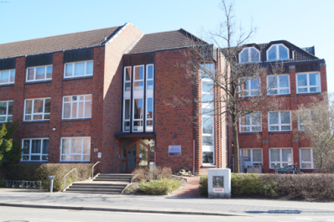
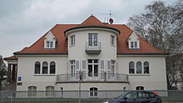
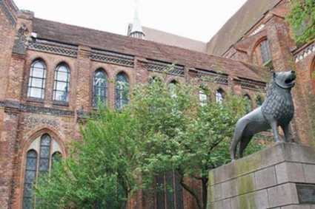
Wer sind wir?
LKAK
LKAG
LKAS
3 Standorte: Kiel Schwerin Greifswald
Notes:
Standorte bearbeiten jedes den ursprünglichen Archivsprengel NEK – MEK – PEK
Landeskirchliches Archiv für Überlieferung auf landeskirchlicher Ebene
LKAK ca. 3000 lfd. m., dazu Archivgut in Kirchenkreisen und -gemeinden
Kirchenkreise und Kirchengemeinden seit jeher mit Unterstützung durch Landeskirchliches Archiv für Archivierung in den Kirchenkreisen und –gemeinden zuständig
Personal in Landeskirchliches Archiv: 9 Archivare und 5 weitere Mitarbeiter, jetzt schon keine Reserven für andere Aufgaben
Kirchenkreisarchive, zumeist nicht mit Fachpersonal besetzt

Slide 5
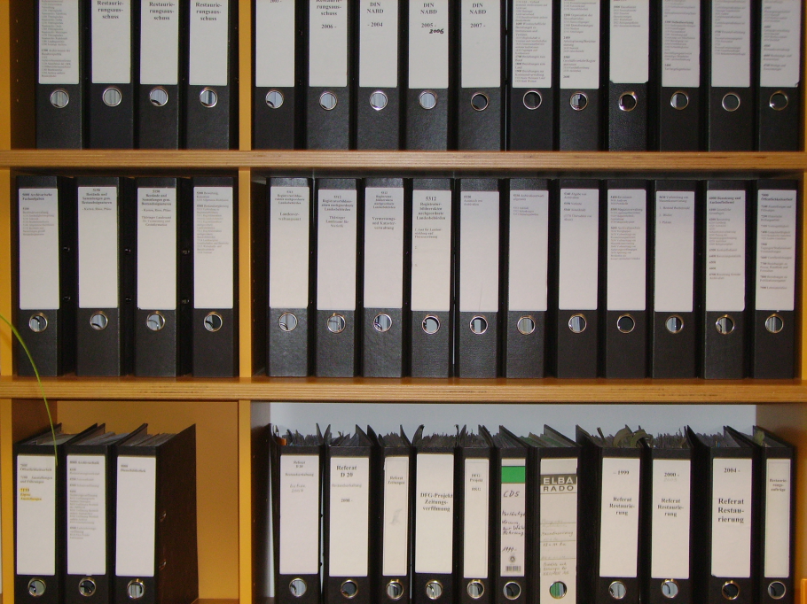
Schriftgutverwaltung
Qualität auf verschiedenen Verwaltungsebenen
Fortbildungen
Interesse
Umsetzung
Notes:
Schriftgutverwaltung nur an wenigen Punkten gut
landeskirchliche Ebene: nur in großen Einrichtungen gut
Darunter wird es teilweise haarig: kreuz und quer
Bemühung um Besserung durch Fortbildungen: Akte – Ablage – Archiv
Interesse da, Bedarf wird gesehen, Umsetzung schwächelt

Slide 6
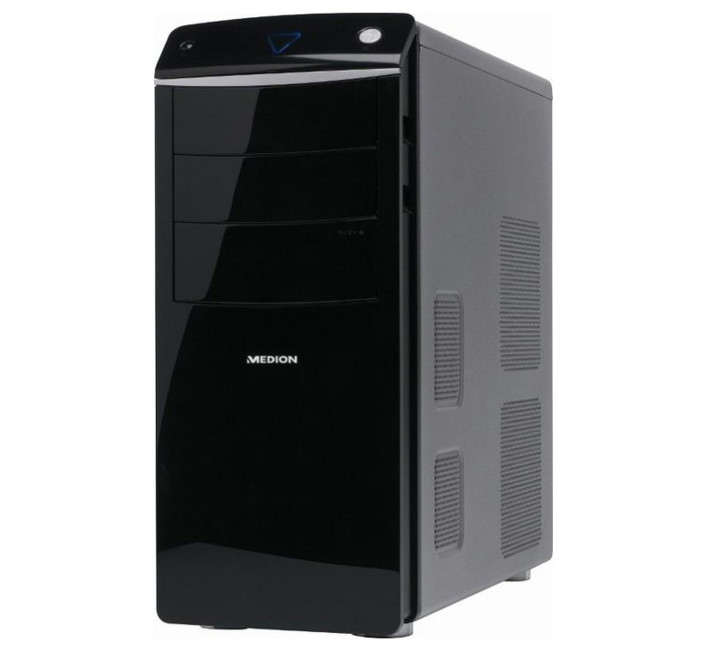
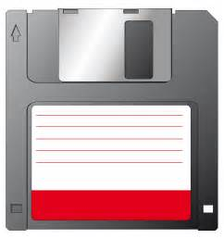
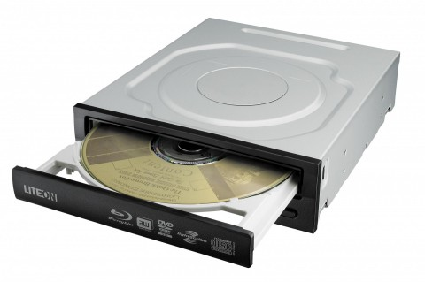
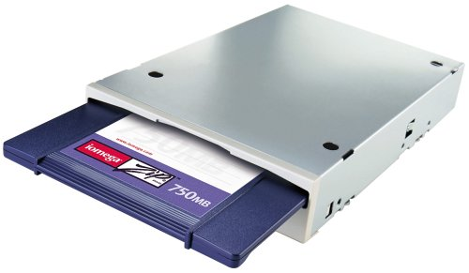
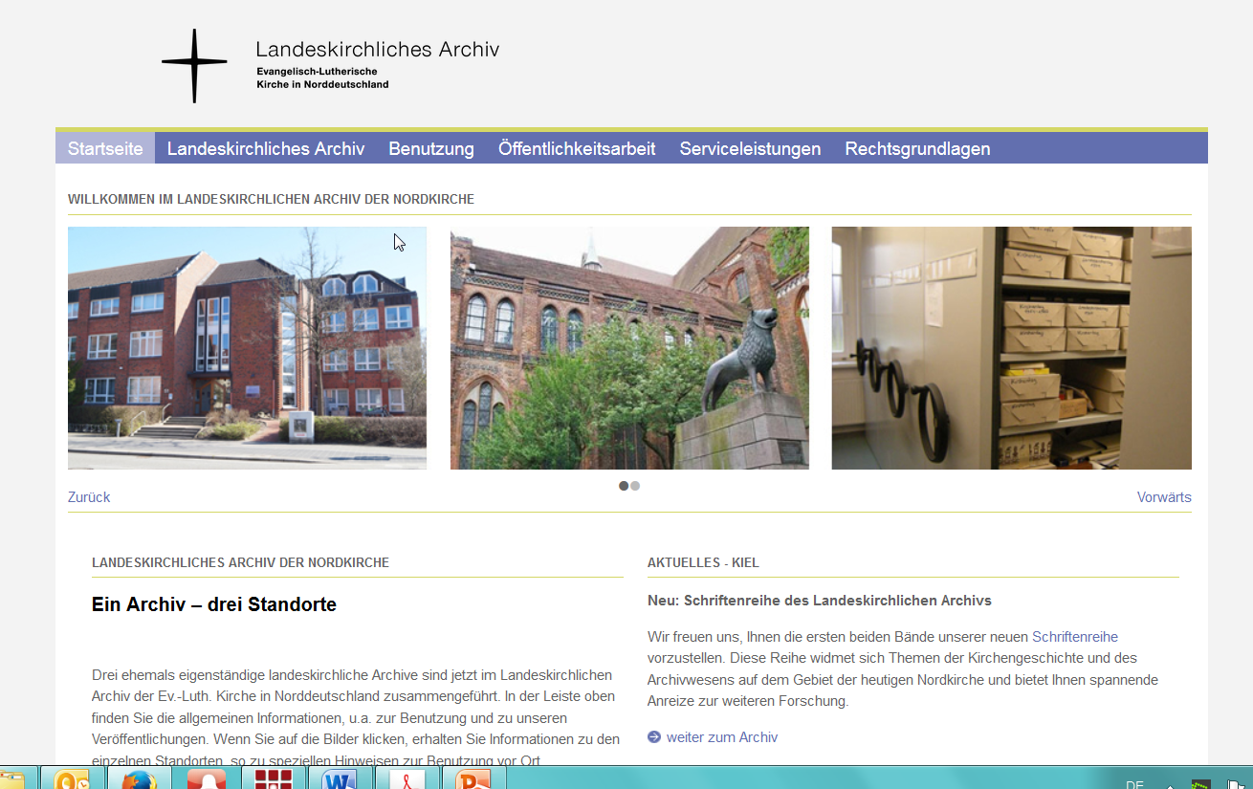
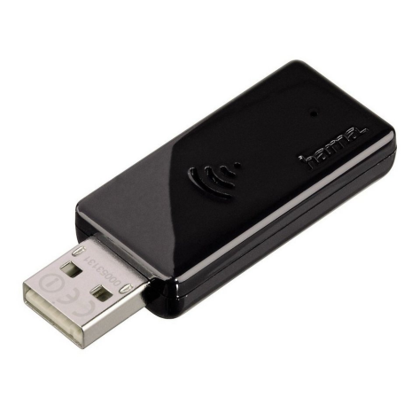
Digitale Überlieferung
Notes:
Frage der digitalen Archivierung stand schon länger im Raum,
aber umgangen, da Frage offen wie anzugehen;
bis 2014:
dann erste Überlegungen zu einer strategischen Lösung:
erste Fortbildung im Haus durch einen Archivkollegen: Vermittlung von Grundbegriffen und Hinweisen, v.a.:
nicht technisch sondern organisatorisch denken

Slide 7
Vorstudie
Initialzündung zu einem Projekt:
Vorstudie
Ziel:
Erstellung eines Konzepts für ein digitales Archiv
Notes:
Initialzündung zu einem Projekt: Vorstudie
Referent abgestellt für zwei Jahre zu 70%
Mitwirkung durch eine Kollegin, die gerade auf der FH Potsdam fertig
Finanzierung durch freie Mittel für eine Registraturstelle, die noch nicht besetzt war -> Befristung!
Ziel: Erstellung eines Konzepts für ein digitales Archiv

Slide 8

Tipps
Tipps
Es gibt nicht die eine große Lösung
Nicht technisch, sondern organisatorisch begreifen
Fragenfelder definieren
Es gibt keine dummen Fragen
Keine Angst vor Verlusten
Notes:
Grundproblem: alles sehr theoretisch, es fehlt eigene Erfahrung
Erste Eindrücke anhand von Literatur
Aufbereitung anhand der Themenkomplexe:
Beteiligung, archivwürdige und –reife Objekte, Rechtsgrundlagen, Technische Grundlagen, Organisation, Aussonderung und Übernahme, Erschließung, Erhaltung, Benutzung, Fortbildung, Personalbedarf, Finanzbedarf
Hilfreich Fragen anzugehen

Slide 9

Informationsbeschaffung
Informationen
Literatur
Tagungen
Nestor
Kolleginnen und Kollegen
=> „durchfummeln“
Notes:
Informationen sammeln aus: Literatur, Tagungen, Internet (nestor), Besuche in Archiven
-> Sich durchfummeln
-> ganz wichtig: nicht gleich die ganz große Lösung suchen, pragmatisch arbeiten

Slide 10
Umfrage SGV
4% Papierablage
2% elektronische Ablage
93% beides
32% lokaler Rechner
26 % Server
26 % beides
Notes:
Parallel Erhebung zur SGV insgesamt mit Ergebnissen, die gut als Argumente verwendet werden können

Slide 11
Stand Mai 2017
Projekt endet September 2017
Konzept: Januar 2017
bereits vorgestellt
in Kürze Beschlussfassung
Notes:
Einige Aspekte davon schnell abgearbeitet, andere erst im Laufe der Zeit
Konzept Ende 2016 begonnen, zunächst im Hinblick auf Personalausstattung, dann erweitert auf Gesamtkonzept, Probelauf bei Dezernent, dann Präsident, dann erstes kirchenleitendes Gremium, jetzt Beschluss in Gremien

Slide 12
Werbung
Menschen mitnehmen
Interesse wecken
also:
Thema muss für andere anschaulich sein

Slide 13
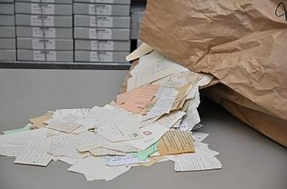
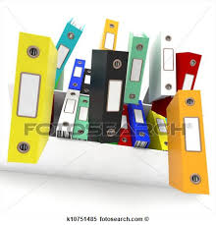
Bewertung analog
Beispiel
…….auch das kann man noch lesen…

Slide 14
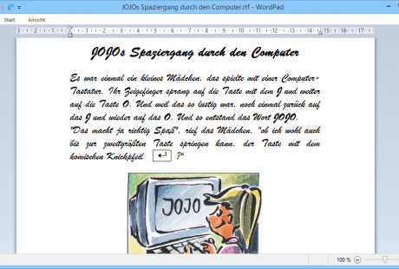

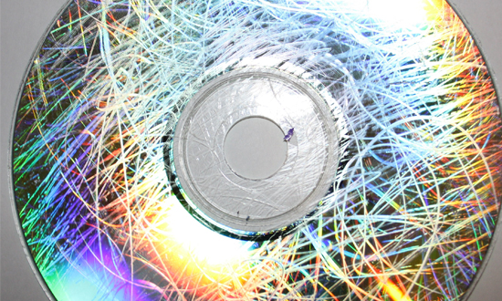
Bewertung digital
..aber hier ist wohl alles weg…

Slide 15
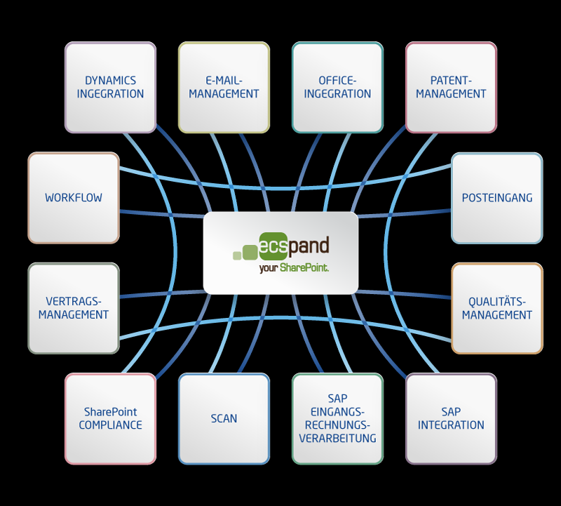
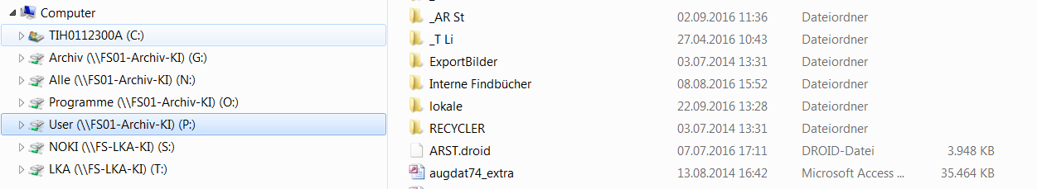
Bewertung digital
…so sollte es sein….
…aber es wird wohl eher so sein….

Slide 16
Bewertung digital
Wie liegen die Informationen vor?
Dokumentenmanagementsystem (DMS) / Vorgangsbearbeitungssystem (VBS)
File-Ordner
Datenbanken
unstrukturiert, verstreut
als Hybrid-Überlieferung (analog und digital)

Slide 17
Bewertung digital
Beispiel für eine digitale Übernahme von Schriftgut
Abgabe eines Schulamts in Baden-Württemberg
57.000 Dateien in 6.700 Ordnern mit einem Gesamtumfang von 18 GB
davon
279 leere Ordner gelöscht
18.297 doppelte Dateien ermittelt
nach inhaltlichen Bewertungen
10.884 Dateien in 2.032 Ordnern mit einem Umfang von 5,6 GB übrig
=> 68 % der Abgabe kassiert
Zeitaufwand
8 Monate bei 3-4 Stunden am Tag
Notes:
Drastisches Beispiel verhilft zu Oooh-Erlebnis

Slide 18

Übernahme
pdf
tiff
Pdf-A
FFV1
wave
SIARD
docx
rtf
sql
xml
jpg
Was ist sicher?
Wie lange?

Slide 19
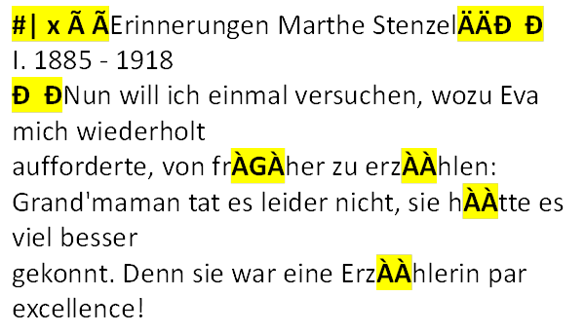
Übernahme
Beispiel Formatänderungen

Slide 20
Beratung/Bewertung
Konsequenzen für das Archiv:
Üben, üben, üben!
Probelauf in einer abgebenden Stelle
Notes:
Probelauf in einer Einrichtung
Mittelgroße Einrichtung mit x Mitarbeitenden,
Klassische Anwendung von Netzwerk und individueller Ablage, Bewusstsein, dass es so nicht weitergeht
Übernahme an einem kleinen Ausschnitt von einem zentralen Laufwerk durchgespielt, es steht die Sichtung an den einzelnen Arbeitsplätzen aus, Bewertung muss noch durchgeführt werden

Slide 21
Organisation
Registraturbildner, z.B.
Landeskirchenamt
Anbietung
Ablieferung
Verzeichnung
Anfragen
Dienste und Werke
Zwischenlagerung
Archivierung
Benutzung
Bestandserhaltung
angemieteter Speicher
(z.B. DAN)
Diakonische Einrichtungen
Landeskirchliches Archiv
Vereine
Nachlassgeber
Fachinformations-system
Beratung
Bewertung
Kirchenkreise
Recherche
Kirchengemeinden
Benutzer
Kirchenkreise
Notes:
Als Beispiel, sich Verhältnisse klarzumachen

Slide 22
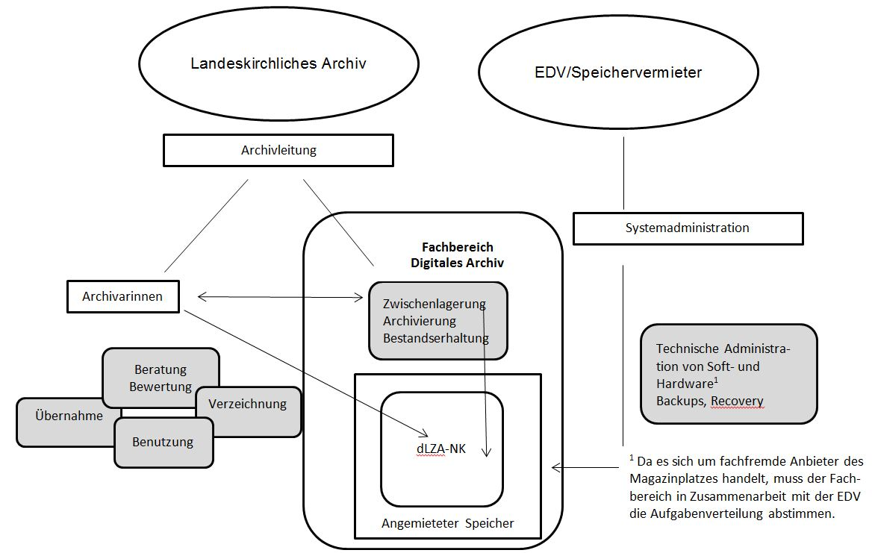
Organisation
Arbeitsbereich
Digitales Archiv
Notes:
Und wie wir uns die Schnittstelle Arbeitsbereich Digitales Archiv vorstellen

Slide 23
Zum Schluss:
Keine Angst vor Verlusten!
Alle haben schon Verluste erlitten!
Alle haben ‚klein‘ angefangen!
Einfach anfangen!

Slide 24
Vielen Dank für Ihre Aufmerksamkeit!
Ulrich Stenzel M.A.
Landeskirchliches Archiv Kiel
Winterbeker Weg 51
24114 Kiel
Tel. 0431-64986-20
ulrich.stenzel@archiv.nordkirche.de

